Slide 1
Metode de upgrade in Kubernetes Student: Coordonator științific: Eusebiu Rizescu Conf.dr.ing. Radu-Ioan Ciobanu

Slide 2
Metode de upgrade analizate
Recreate
Sters Versiunea1 si creat Versiunea2
Rolling Update
Updatat la Vers2 pe rand, cate o instanta a aplicatiei
Blue/Green
Pornit complet Vers2 si apoi mutat traficul de pe V1 pe V2
Canary
X% din traffic pe Versiunea2
A/B Testing
Un subset de useri pe Versiunea2

Slide 3
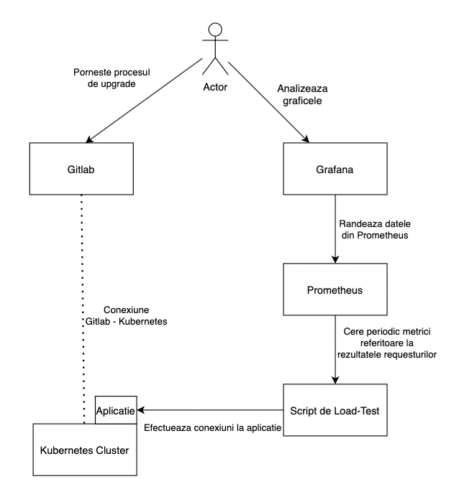
Arhitectura testare

Slide 4
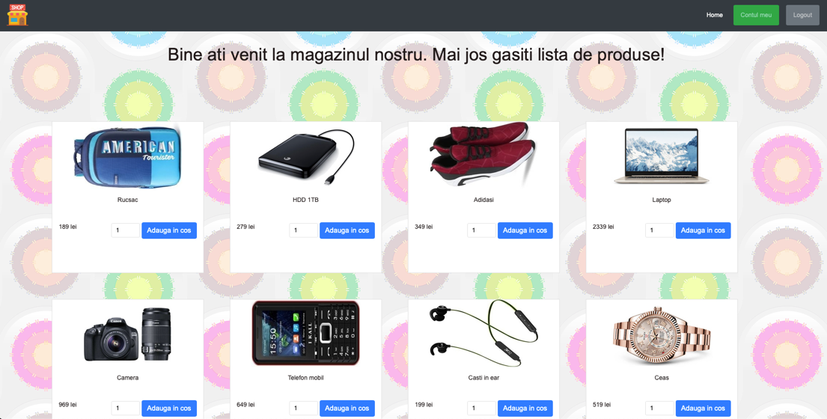
Aplicatia
Aplicatie web, scrisa in Flask
Aplicatia consta intr-un magazin online

Slide 5
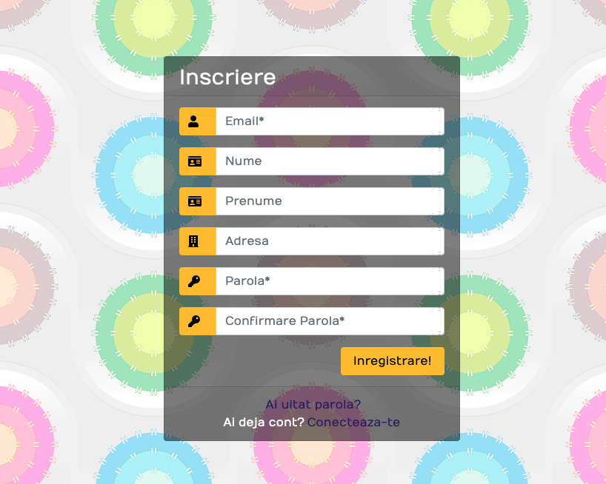
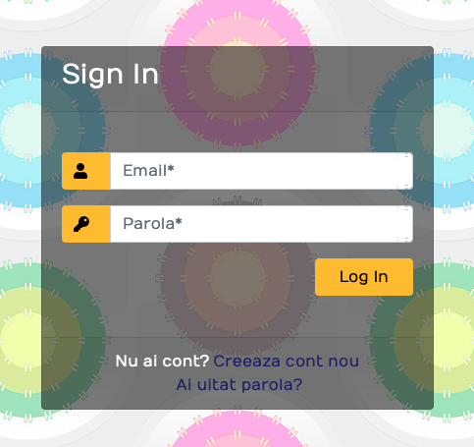
Inregistrare si Autentificare
Pentru a lansa o comanda, utilizatorul trebuie sa aiba cont si sa fie autentificat

Slide 6
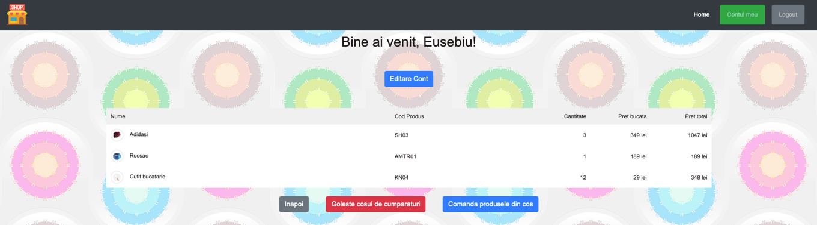
Pagina utilizatorului
De aici utilizatorul poate:
comanda produsele din cos
goli cosul de cumparaturi
Edita / sterge contul

Slide 7
Clusterul de Kubernetes
Creat cu ajutorul Minikube
Ruleaza pe local
Gitlab.com este configurat sa interactioneze cu acest cluster

Slide 8
Scriptul de load-test
Simuleaza trafic real
Lanseaza permanent requesturi catre aplicatie
Expune metrici cu rezultatele requesturilor, care vor fi citite de Prometheus
Nota: Acest script este configurat astfel incat 25% din requesturile care ajung in Versiunea 2 sa fie eroare

Slide 9
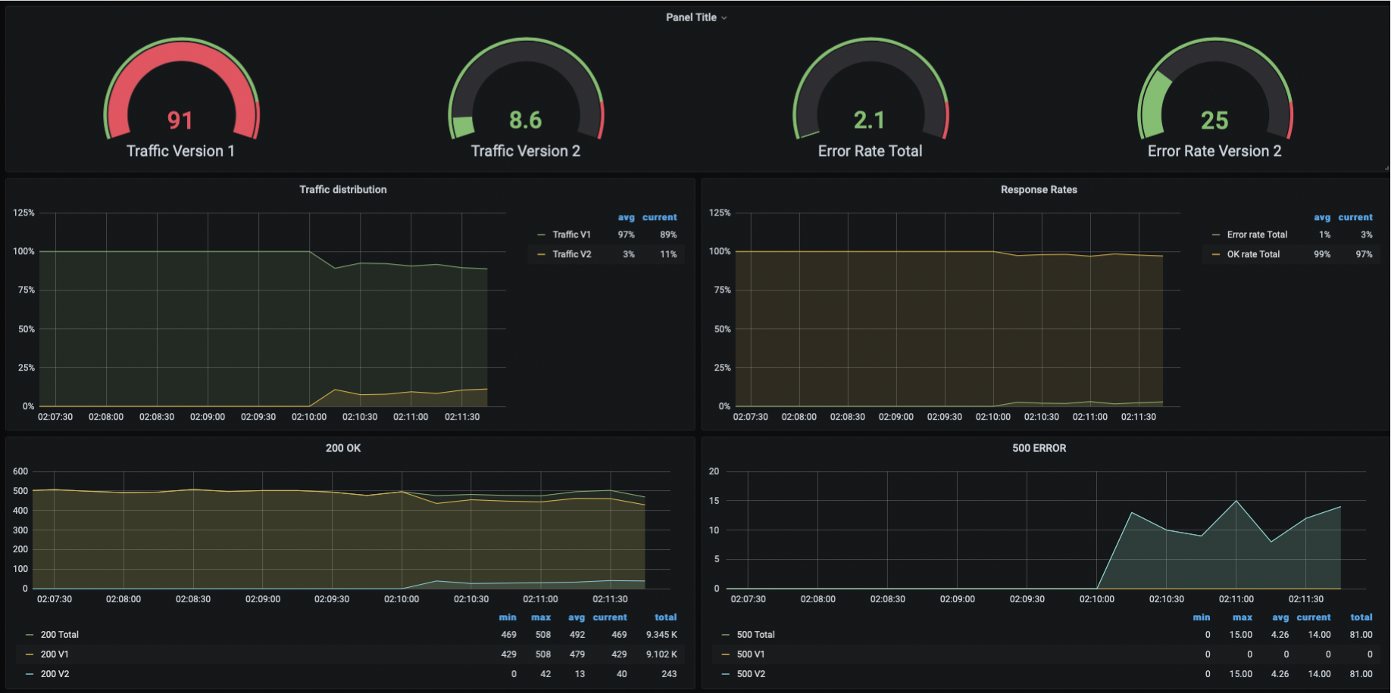
Prometheus si Grafana

Slide 10
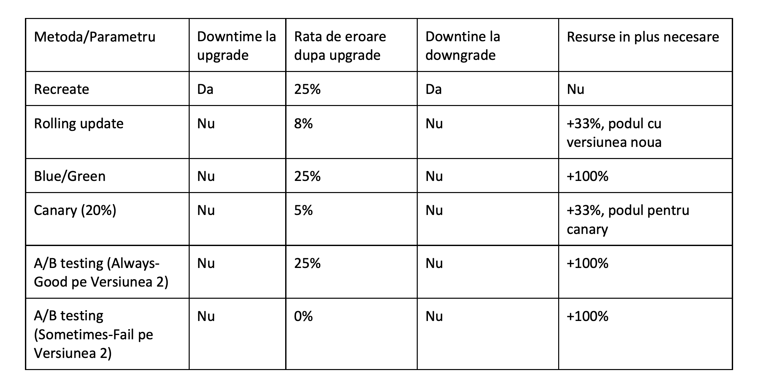
Masuratori

Slide 11
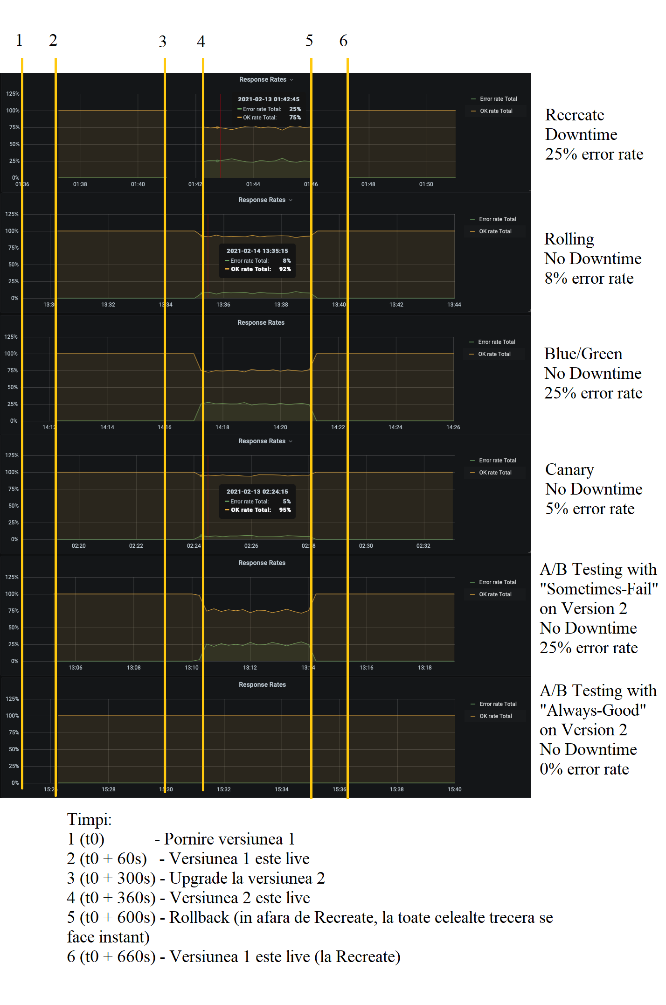

Slide 12
Demo
Demo pentru metoda Canary
https://vimeo.com/manage/videos/569074606

